Slide 1


Industria 4.0
Robótica Colaborativa – Cobots
MG. ING. FEDERICO D’ALÍA

Slide 2
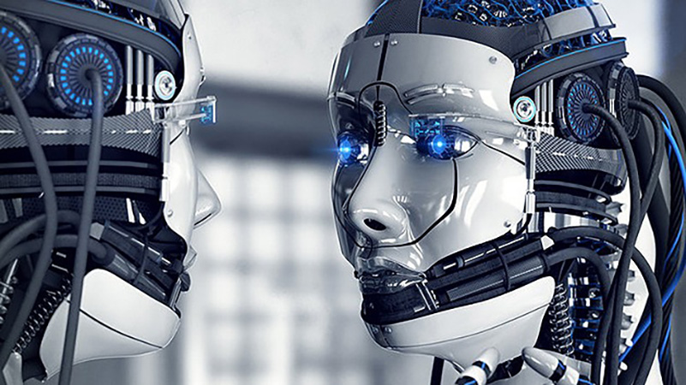
La robótica
La robótica es una disciplina que estudia la concepción, diseño, construcción y utilización de robots industriales. Es una disciplina, como tal, muy antigua y con una gran tradición industrial.

Slide 3
Los robots y sus categorías
Los robots se suelen clasificar en tres grandes categorías: robots industriales, robots humanoides y robots colaborativos (cobots). A esta clasificación hay que añadir una cuarta categoría que ya hemos comentados, los robots virtuales (bots y chatbots) que si bien son programas de software integrados en dispositivos físicos, se pueden considerar y, de hecho, se consideran como robots virtuales o asistentes virtuales.

Slide 4
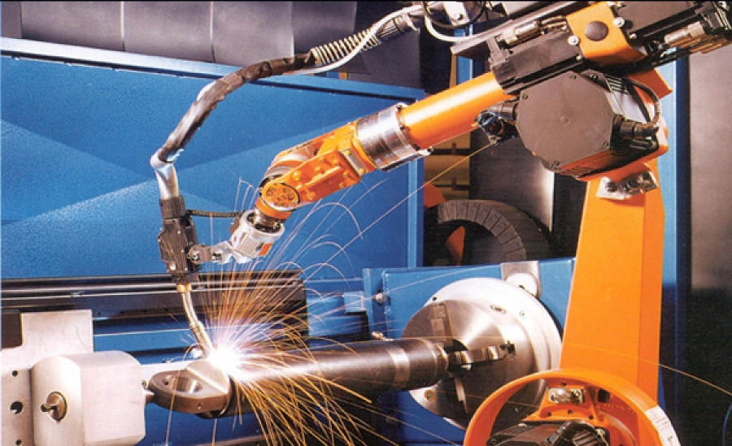
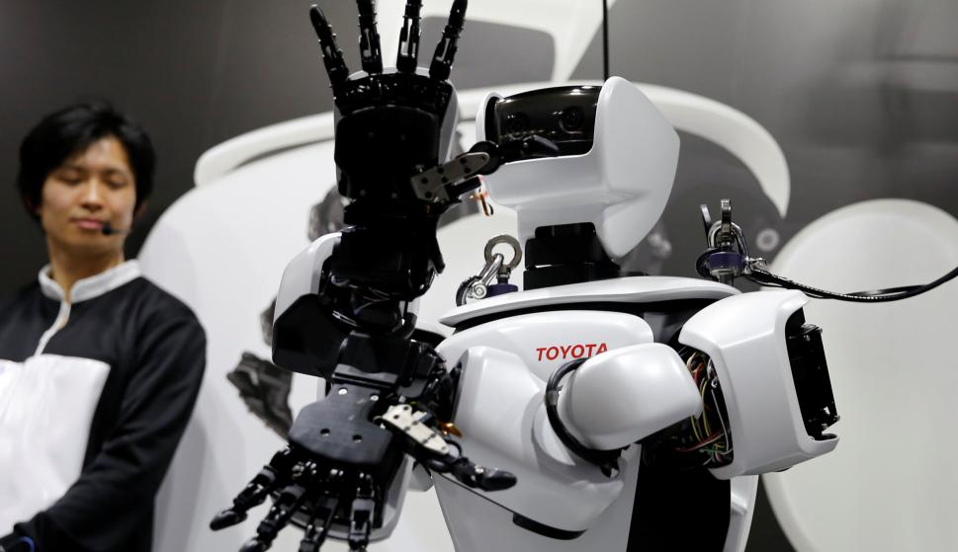
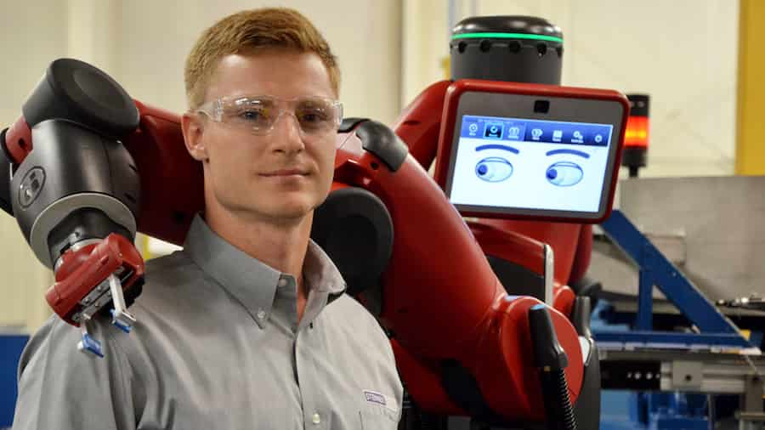
ROBOTS INDUSTRIALES
ROBOTS HUMANOIDES
ROBOTS COLABORATIVOS (COBOTS)

Slide 5
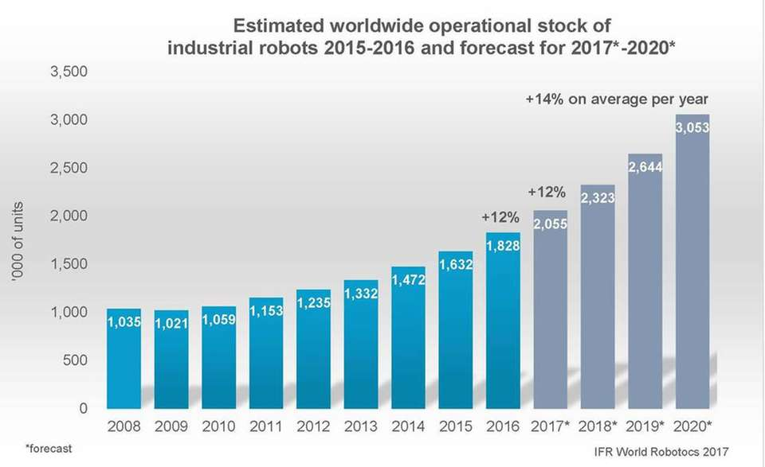
LA ROBÓTICA EN LA GENERACIÓN Y POSIBLES PÉRDIDAS DE EMPLEOS
La Federación Internacional de Robótica (IFR, por sus siglas en inglés) es la asociación internacional de mayor prestigio y penetración en el sector de la Robótica.

Slide 6
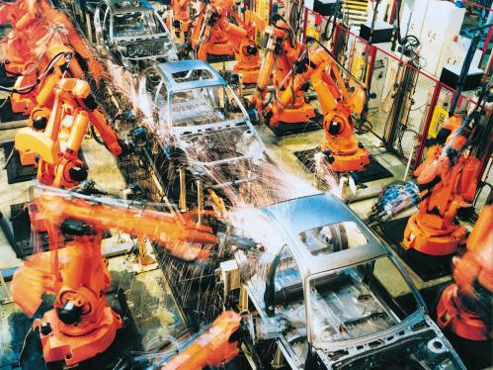
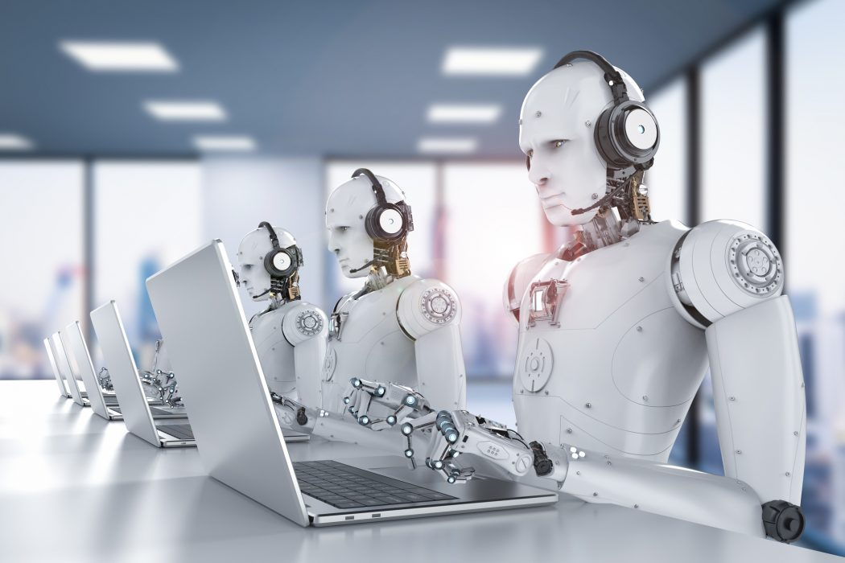
LA ROBÓTICA EN LA GENERACIÓN Y POSIBLES PÉRDIDAS DE EMPLEOS
El World Economic Forum, en un informe presentado antes de la realización del Foro de Davos de 2016, hizo una previsión de pérdida de empleo de 7,1 millones de puestos de trabajo a causa de la robotización y la inteligencia artificial -principalmente- junto a otras tecnologías disruptivas de la cuarta revolución industrial. El mismo informe predecía que se crearán dos millones de empleos, debido a las referidas nuevas tecnologías. El resultado neto, si se cumplen las predicciones, es una pérdida de cinco millones de empleos.

Slide 7
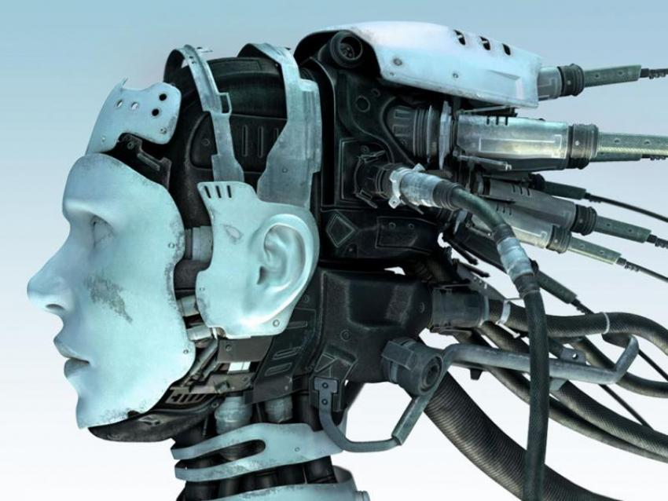
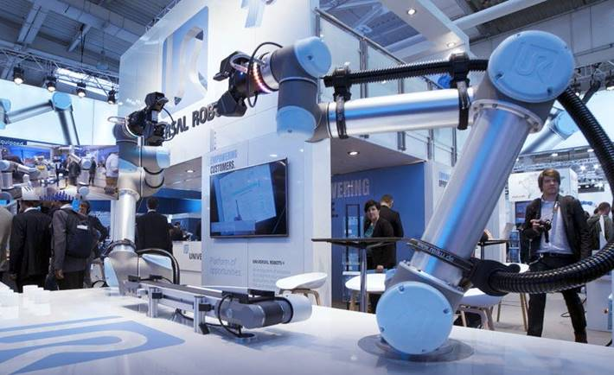
Los ROBOTS COLABORATIVOS (COBOTS)
En esta unidad y en unidades sucesivas iremos analizando estas tendencias desde diferentes puntos de vista y su impacto en el mercado laboral. Los cobots (robots colaborativos) son una nueva generación de robots que, aprovechando la inteligencia artificial, esencialmente, así como el tratamiento y análisis de los grandes volúmenes de datos (Big Data), generados por sensores y el Internet de las Cosas, constituyen una nueva forma de automatización industrial denominada robótica colaborativa (cobótica).

Slide 8
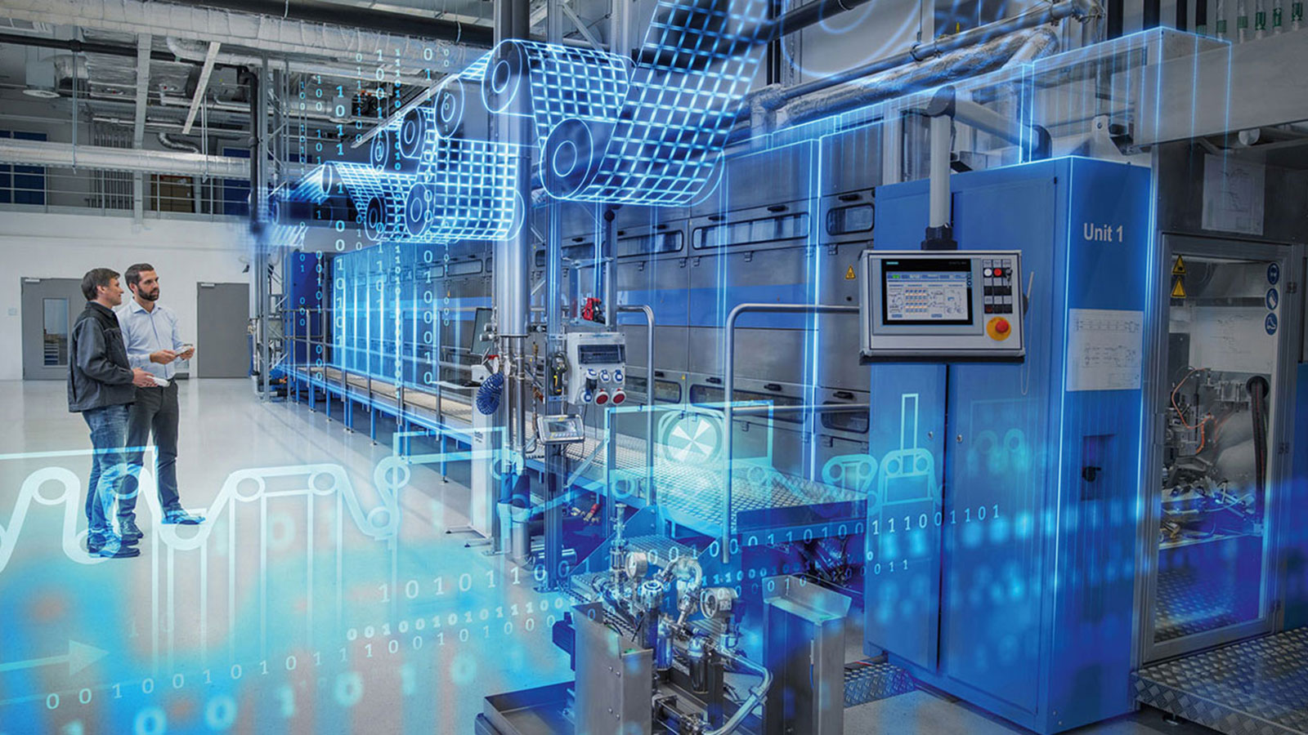
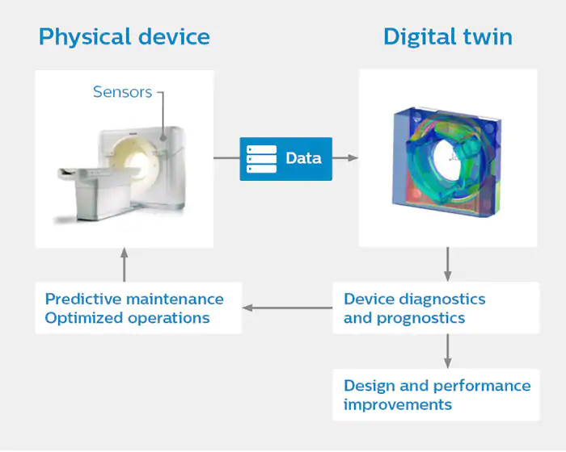
LOS GEMELOS DIGITALES (DIGITAL TWINS)
Los gemelos digitales es un nuevo concepto de modelo de software de un objeto físico o sistema que se basa en los datos de sensores para responder a los cambios, mejorar las operaciones y añadir valor. Éstos ‘gemelos’ están compuestos de metadatos, datos de eventos y de análisis. Los gemelos digitales se utilizarán en las empresas para reparar y planificar de forma proactiva el servicio de los equipos, los procesos de fabricación y mejorar la ejecución de las operaciones en las fábricas.
Los gemelos digitales como se ha visto prácticamente en presentaciones reales de la feria ya citada de Hannover Messe (abril 2017) tendrán las mismas habilidades de los seres humanos y los dispositivos de vigilancia tradicionales, tales como medidores de presión o temperatura y válvulas.

Slide 9
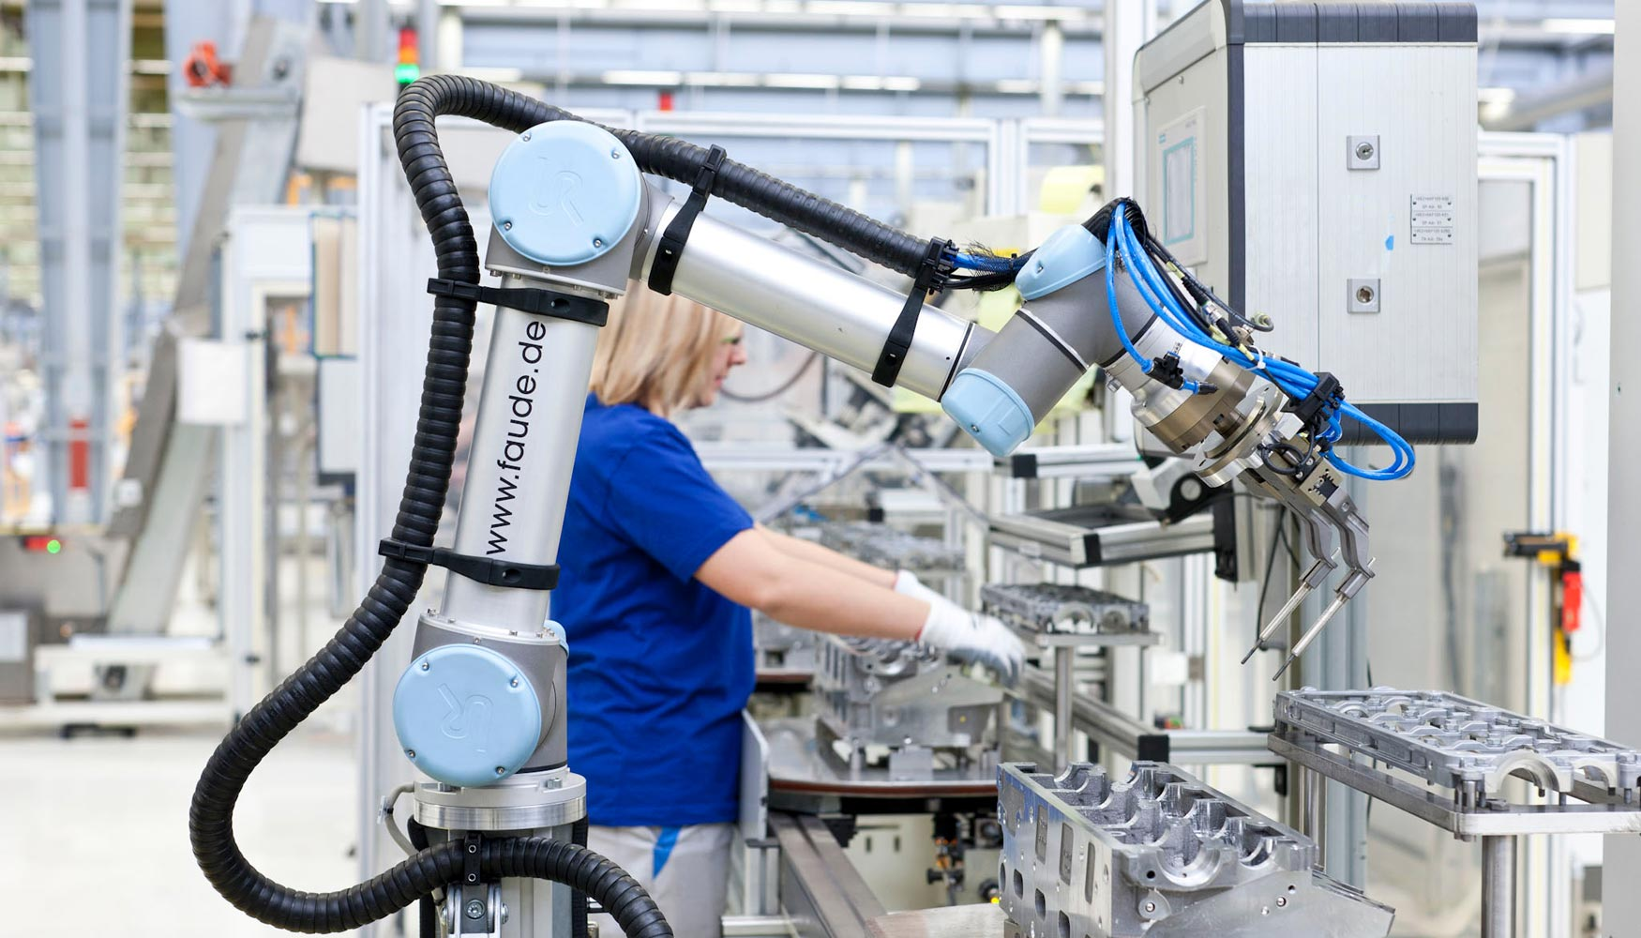
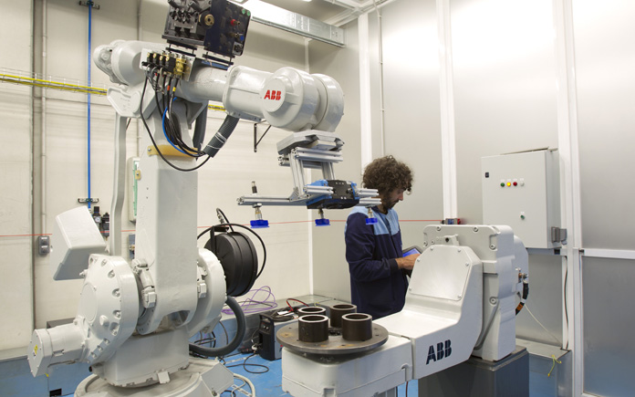
LOS COBOTS EN LA FÁBRICA INTELIGENTE 4.0
La fábrica inteligente producto principal de la transformación digital de la Industria 4.0 y presentada como una de las tendencias prácticas más sobresalientes de la Feria industrial de Hannover Messe celebrada en abril de 2017 es la fábrica o factoría futura que se apoya, principalmente, según resultados de diferentes exposiciones y demostraciones prácticas, en las tecnologías facilitadoras siguientes: inteligencia artificial, robots colaborativo (cobots) y gemelos digitales.

